Slide 1
卸下健康的包袱
——肥胖对身体的伤害
晋城职业技术学院

Slide 2
目录
什么是营养不良？
肥胖是营养不良的表现；
如何界定肥胖？
肥胖的原因有哪些？
对于肥胖，中医怎么看？
肥胖是健康的包袱；
卸下健康的包袱——关于减肥。

Slide 3
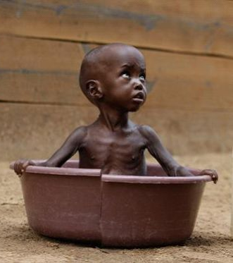
谁是营养不良
国际上用桔黄丝带代表营养不良
1
2
3

Slide 4
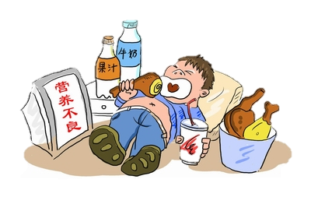
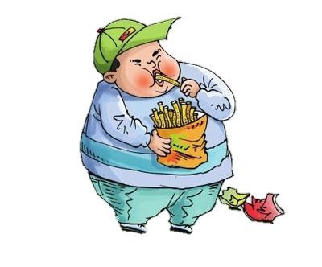
营养不良
营养不良是一个描述健康状况的用语，是指由不平衡饮食所造成的营养素缺乏、过剩、或比例失调。
营养过剩也属于营养不良的一种。
营
养
失
衡
营
养
缺
乏
营
养
过
剩

Slide 5
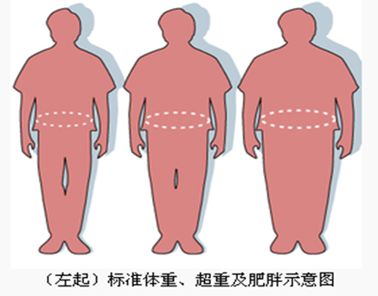
什么是肥胖
西方国家普遍使用身体质量指数（BMI）作为肥胖的标准。BMI体重指数等于体重（千克）除以身高（米）的平方，超过30Kg/m²定义为肥胖，与范围25-30Kg/m²定义为超重。
《中国成人超重和肥胖症预防控制指南》(卫生部疾控司)确定中国成人超重和肥胖的界定标准为24Kg/m²和28Kg/m².男性腰围≥85cm，女性腰围≥80cm 为腹部脂肪蓄积的界限。

Slide 6
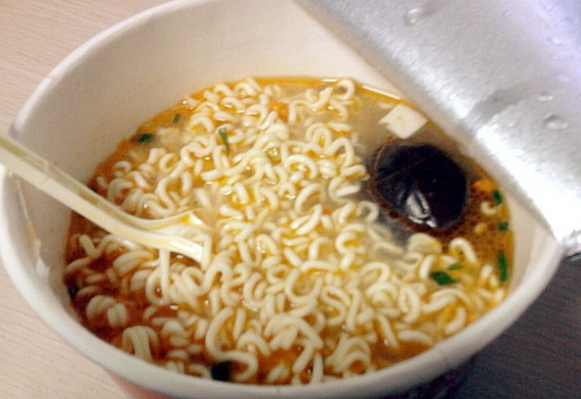
什么是肥胖
肥胖是一种身体状况，当身体脂肪累积到过量的程度时，可能对健康产生负面影响，从而降低寿命或者增加健康问题。
在发展中国家，肥胖不仅是营养过剩的表现，营养不均衡亦能造成肥胖症。

Slide 7
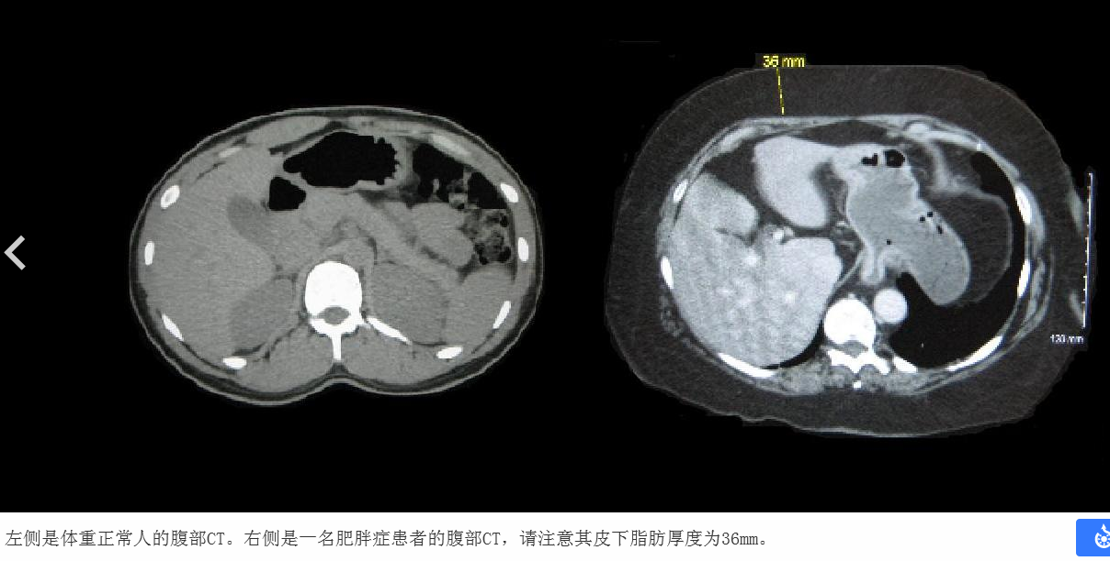
肥胖是一种病
在世界范围内可以预防的引发死亡和疾病的因素当中，肥胖占领先地位，无论是在成人和小孩，比率一直在上升。
权威机构认为肥胖是21世纪最严重的公共健康问题。在当代社会（特别是在西方国家）肥胖一词带侮辱性，或者是世界上的一些特定地方被广泛认为是
财富和生育能力的象征。
但在2013年，美国
医学协会把肥胖列为作
为一种疾病。

Slide 8
肥胖的原因是什么？
大多数的学者认为过量的能量摄入和静止型的生活方式是导致肥胖症的主要原因。少数情况下，食物过量摄入与遗传、生理和心理疾病有关，当然也有文化差异和机械化大生产的因素。
饮食原因
静止生活方式
遗传因素
肝部脂肪堆积
性别因素

Slide 9
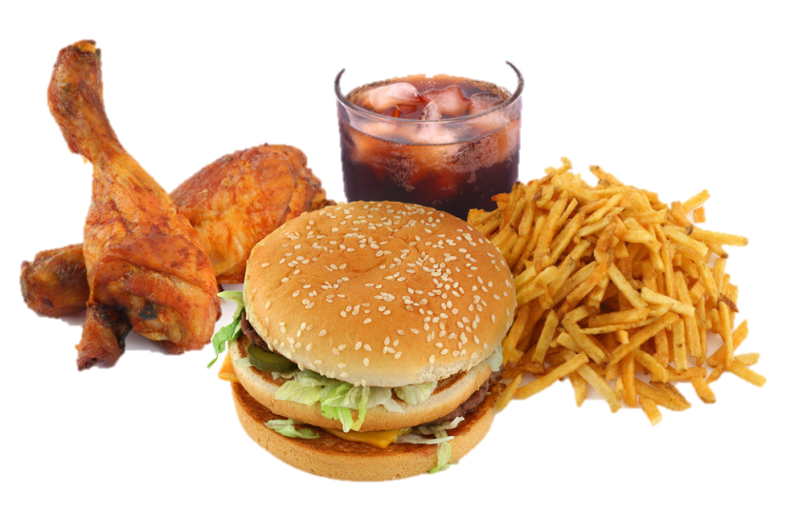
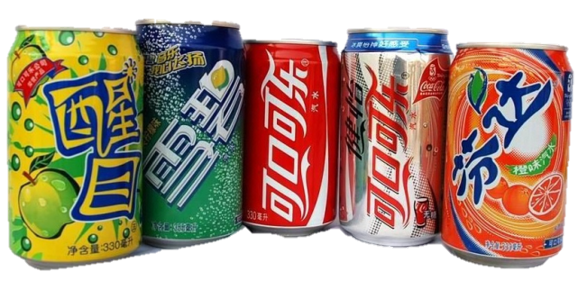
肥胖原因——饮食原因
现代社会，过量进食仍然是一个普遍存在的问题。多数多余的卡路里来自碳水化合物。其中最主要的是软饮料，由于含糖量过高，它所提供的热量占年轻人每日摄入热量的25%。饮食结构发生改变，尤其是高热量的快餐类食物所占的比例显著增加（1995年是1977年的3倍）。

Slide 10
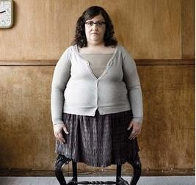
肥胖原因——静止生活方式
静止型生活方式在肥胖症发病过程中起重要作用。肥胖症患者较之体重正常的人活动量有所减少。比如加拿大，生活方式为静止型的男性27%患有肥胖症，但这一比例在正常活动量的男性中仅为19.6%。
机械化大生产，交通方式改变以及城市化是导致体力活动日益减少的原因。
中国有一项研究表明，城市化导致每日能量支出减少300-400kcal，而以车代步则使能量支出减少量又增加200kcal。肥胖症的发病率随着城市化建设的发展越来越高，社交活动增加，锻炼时间减少和在家用餐时间减少都是可能的影响因素。

Slide 11
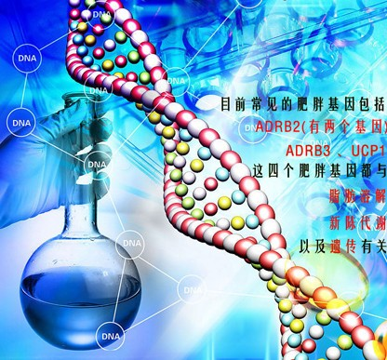
肥胖原因——遗传因素
与其他的疾病相同，肥胖症也是基因和环境因素相互作用的结果。
基因多态性存在于多种调节食欲和代谢的基因中，当热量提供充足时，可导致肥胖。
有一个研究表明父母均肥胖的后代有80%也是肥胖症患者，而体重正常的父母的后代只有10%是肥胖症患者。
但是，当具有FTO基因多态性的患者参加中等强度体力活动（相当于3-4小时的快步行走）时，上述差别消失。
因此说，运动能克服遗传的致肥胖因素。

Slide 12
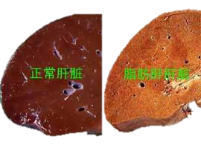
肥胖原因——肝部脂肪
美国一项最新研究发现，肝部堆积过多脂肪是肥胖的原因之一。这项发表在《国家科学院学报》上的研究指出，肝部脂肪，即甘油三酯的堆积是导致与肥胖有关的代谢失调的重要风险因素，而这种代谢失调通常与糖尿病、心脏病等疾病有关联。

Slide 13
肥胖原因——性别因素
女性肥胖者比男性肥胖者多。因为在人体的皮下结缔组织中有一种胶原蛋白，其结构对脂肪的分布有着不小的影响，女性体内的胶原蛋白呈线性，男性体内的胶原蛋白呈交叉隔离状，显然后者能够更好地控制脂肪。
因此，在减肥过程中，女性需要比男性付出更多的努力。

Slide 14
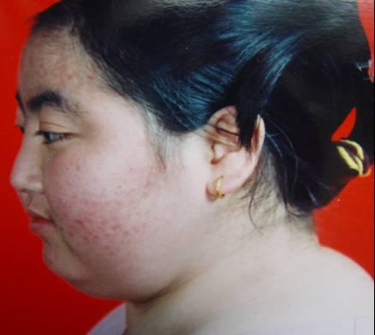
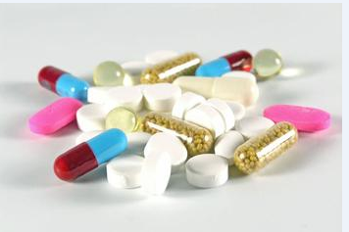
肥胖原因——生理和心理疾病的影响
某些生理或心理疾病，以及治疗他们的药物能增加肥胖症的患病风险。
生理疾病包括上述的罕见遗传病，以及一些先天性或者获得性的疾病，比如甲状腺功能低下、库欣综合征、生长激素缺乏症等。还有进食障碍：暴食障碍和夜间进食综合征。
某些药物可以导致体重增加和体质构成改变，包括胰岛素、硫酰脲、噻唑烷二酮、不典型的抗精神病药、抗抑郁药、糖皮质激素、某些抗癫痫药（比如苯妥英钠、丙戊酸钠、苯噻啶）以及某些剂型的激素类避孕药。
库欣综合征

Slide 15
肥胖是健康的包袱
肥胖症能导致多种生理和心理疾病。这些疾病可分成两大类：[脂肪体积的增加导致的疾病，包括骨关节炎、阻塞性睡眠呼吸暂停综合征、社交障碍等；
脂肪细胞增加导致的疾病，比如糖尿病、癌症、心血管疾病、非酒精性脂肪肝等。
脂肪含量增加导致机体对胰岛素反应能力下降，从而导致胰岛素抵抗。脂肪含量增加同样也导致机体，主要是血液，处于一种炎症状态，增加了栓塞的风险。
向心性肥胖，主要表现为腰-臀比增大，是代谢综合征的重要危险因素。代谢综合征是一系列代谢异常的组合，常包括2型糖尿病、高血压、高脂血症（高胆固醇血症以及高甘油三酯血症）。

Slide 16
已知的与肥胖存在相关性的疾病
累及 系统 | 病症 | 累及系统 | 病症
心血管系统 | 缺血性心脏病：心绞痛、心梗 充血性心力衰竭：12%由肥胖导致 高血压：85% BMI>25的患者患高血压 高胆固醇血症 深静脉血栓及肺动脉栓塞 | 消化系统 | 胃食管返流病（胃食道逆流） 脂肪肝 胆石症（胆结石） 疝气
内分泌和生殖系统 | 糖尿病 多囊卵巢综合征 月经不调 不孕 妊娠合并症 出生缺陷 | 呼吸系统 | 睡眠呼吸暂停综合征 肥胖低通气综合征 哮喘 全身麻醉合并症
神经肌肉系统 | 痛风 活动障碍 骨关节炎 腰痛 | 心理性疾病 | 抑郁症（女性多见） 自我评价降低 躯体变形障碍 社交障碍 自杀
神经系统 | 中风（脑缺血） 感觉异常性股痛 头痛 腕管综合征 阿尔茨海默病 特发性颅内压增高 | 皮肤 | 抓痕 黑棘皮症 淋巴水肿 蜂窝组织炎 痈 间擦疹
癌症^{[20]} | 乳腺癌 食道癌 胃癌 结直肠癌 肝细胞肝癌 膀胱癌 前列腺癌 子宫内膜癌、宫颈癌 卵巢癌 肾细胞癌 非霍奇金淋巴瘤 多发性骨髓瘤 | 泌尿系统 | 勃起功能障碍 尿失禁 慢性肾功能不全 性腺功能低下 胎死宫内

Slide 17
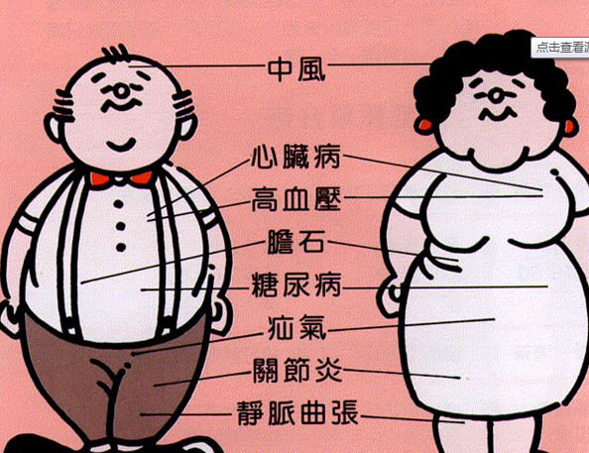

Slide 18
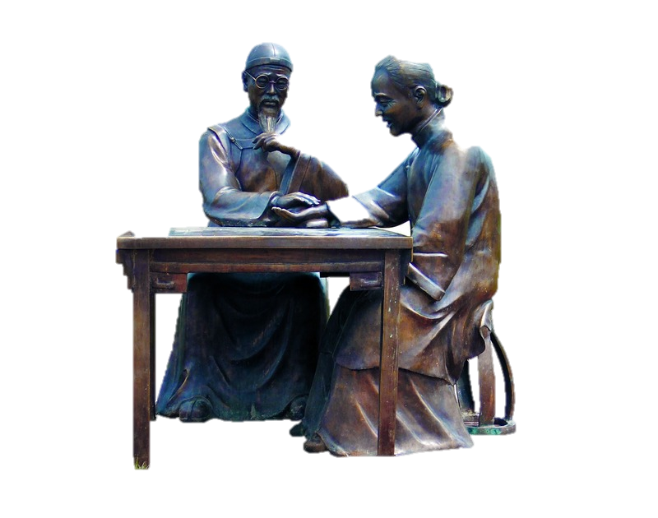
对于肥胖，中医怎么看？
中医认为：肥胖是由于元气不足，饮食不节，膏粱厚味，生冷辛辣，致使脾胃虚弱，运化失常，蕴生痰湿。或情志失调，肝郁犯脾，脾失健运，水谷精微不能正常化生，郁久为痰湿，阳虚气化失司，气血运行不力，导致血瘀阻滞，痰湿瘀交阻而致病。

Slide 19
对于肥胖，中医怎么看？
（1）脾虚痰湿型：形体肥胖，神疲乏力，面白无华，脘腹痞满，口淡泛恶，嗜睡，身体困重，舌淡苔白腻，脉细弱。
（2）痰湿郁火型：形体肥胖，面目红赤，烦躁易怒，口干口苦，嘈杂易饥，食欲强，大便秘结，舌红苔黄腻，脉滑数。
（3）痰瘀互阻型：形体肥胖，痰多胸闷，失眠多梦，头目眩晕，女性经少或闭，舌黯瘀点或瘀斑苔腻，脉弦涩。
（4）脾肾阳虚型：形体丰盛，神疲乏力，腰膝酸痛，形寒肢冷，面色苍白，大便稀溏，性欲低下，舌淡胖齿痕苔白滑，脉细弱。

Slide 20
卸下健康的包袱——减肥
肥胖症是最主要的可预防性致死因素之一。大量美国和欧洲的研究表明肥胖症的致死率随BMI而异。BMI大于32可导致死亡率加倍。
美国每年因肥胖症而增加的死亡人数在111,999到365,000之间。肥胖症使预期寿命平均减少6-7年。其中严重肥胖症（BMI>40）使男性预期寿命减少20年，女性减少5年。

Slide 21
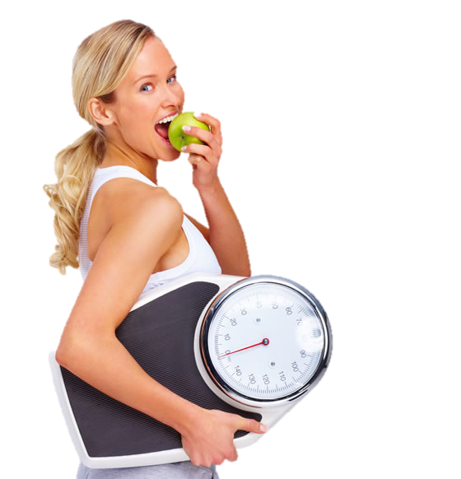
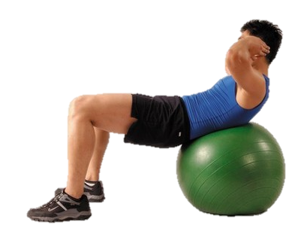
因此，减肥是最经济和最有效的保健行为！

Slide 22
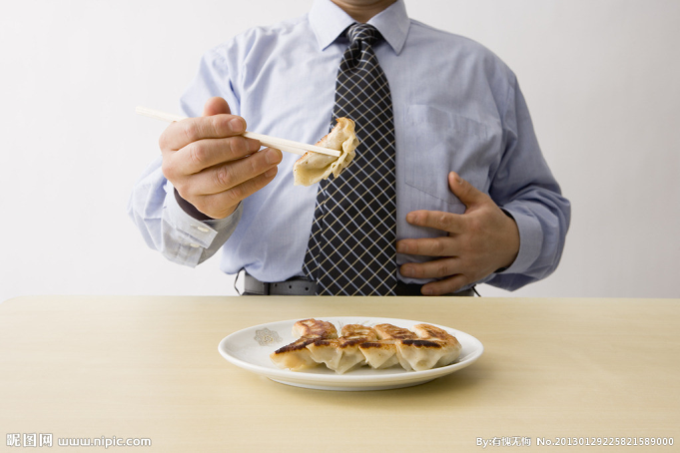
肥胖症的治疗—减肥
肥胖症的主要治疗手段就是饮食控制和体育锻炼。合理的饮食控制能在短期内使体重明显下降，但之后如何维持是一个令人困扰的问题，常需要长期保持体育锻炼配合低热量饮食的生活方式。
在一项前瞻性调查研究中，主动减肥，
不论其体重下降的程度，都能使任何原因
所导致的死亡率减少20%。

Slide 23
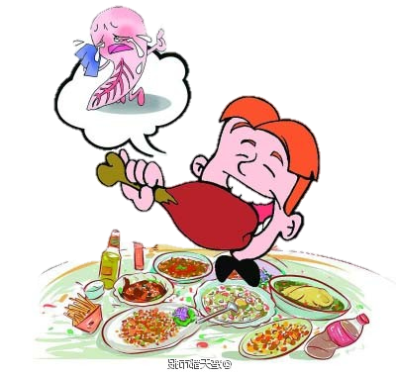
减肥的方法——改变饮食习惯
改变饮食习惯
过量进食的饮食习惯是形成肥胖的主要原因，减少每一餐的进食量，增加进餐次数，可以有效的满足人们对食物的渴望，减少饥饿感，维护机体稳定，从而更好的控制食欲，达到减肥的目的。故减少饥饿感的饮食习惯也是减肥的有效途径，比如“少食多餐”。

Slide 24
减肥的方法——改变饮食习惯
少食多餐是很好的习惯，有益健康：
1、能够增加饱腹感，避免暴食
如果两餐之间间隔时间过长(4～5个小时，甚至更长)，容易产生饥饿感，进而导致过量进食。
2、减少身体脂肪囤积
少量多餐还可缓解肠胃压力，给身体足够的时间去消化吸收食物，抑制脂肪在体内的囤积。

Slide 25
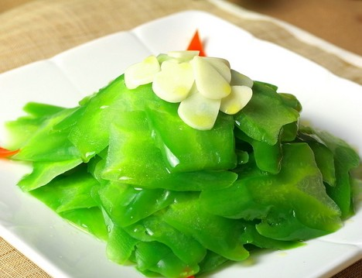
减肥的方法——控制饮食
饮食控制
控制饮食的方法一般分为：低脂饮食，低碳水化合物饮食，低热量饮食。
低脂饮食
低脂饮食主要是减少食物中脂肪的含量，以达到减少热量摄入的目的，但不减少摄入食物的总量。低脂饮食能使体重减少3.2公斤。

Slide 26
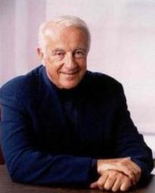
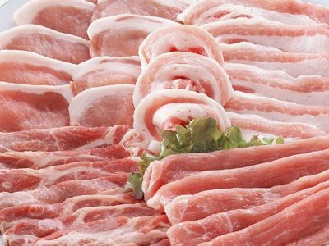
减肥的方法-控制饮食
低碳水化合物饮食
低碳水化合物饮食，是指增加食物中脂肪和/或蛋白质的比例，比如Atkins减肥法和高蛋白质饮食法（Protein Power）。
这种方法非常流行，但肾功能略差就不适用、也不为美国心脏协会所推荐。据研究，该方法造成体重下降是饱足感增加，导致能量摄入减少的结果。低碳水化合物饮食并未发现有不良反应。
食肉减肥法，是美国医生罗伯特·阿特金斯（Robert Atkins）创造的减肥饮食方法，其要求完全不吃碳水化合物，而可以吃高蛋白的食品，即不吃任何淀粉类、高糖分的食品，而多吃肉类、鱼。其核心是控制碳水化合物的摄入量，从而将人体从消耗碳水化合物的代谢转化成以消耗脂肪为主的代谢模式。
罗伯特·阿特金斯

Slide 27
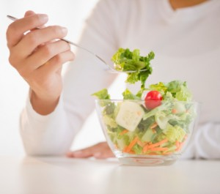
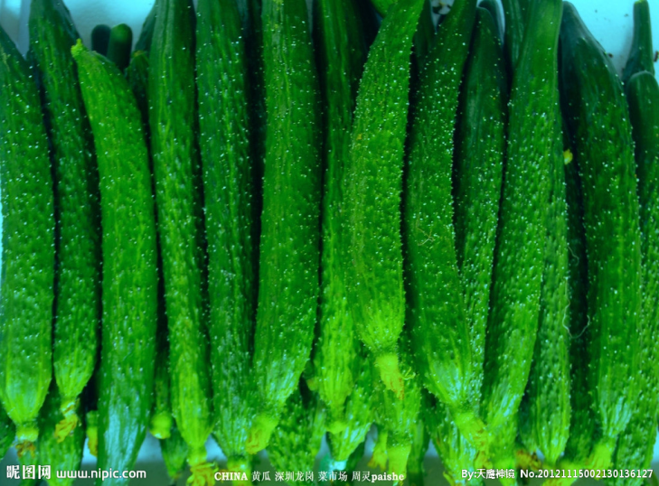
减肥的方法——控制饮食
低热量饮食
低热量饮食是指每天只摄入800-1500kcal热量，形成能量负平衡，每周可使体重下降0.5公斤。最终在3-12个月内减少8%的体重。

Slide 28
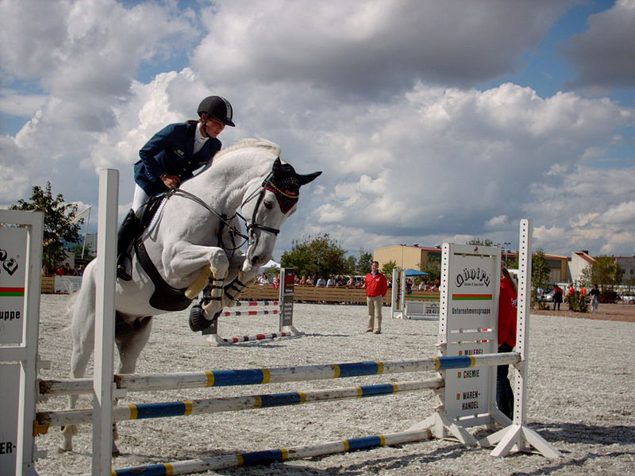
减肥的方法——运动
运动减肥是最科学最绿色的减肥方法，减肥时肥胖者通过一定的有氧体育运动，使其消耗身体多余脂肪，促进新陈代谢，达到运动减肥的目的。
并不是所有的运动都能达到减肥的目的，科学运动是关键。

Slide 29
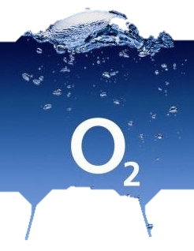
减肥的方法——有氧运动
有氧运动是提高基础代谢率最行之有效的方法。我们随时随地就可以做，比如走路和骑自行车上下班，饭后散步，氧气的大量吸入和呼出会刺激细胞，加快我们的代谢。
1.每天可以进行2000米到3000米的慢跑运动，每1000米要求在6分钟内完成，运动过程中要保证呼吸的流畅和稳定。
2.骑行：进行1小时左右的骑行，匀速平稳，根据身体变化调节速度和呼吸。
3.游泳：1000米左右的快节奏游泳是很好的有氧运动。
4.篮球、足球都是很好的有氧运动，每天不少于1小时的运动量。
注意：以上各类运动可以在每周变换着进行，保持身体对运动的新鲜感是加快成效的好方法。

Slide 30
减肥的方法——运动
运动：循序渐进 持之以恒
参加运动锻炼决不能急于求成，要懂得达到减重健身的效果绝非一朝一夕所能办到的事，而应该有目的、有计划、有步骤地进行科学性锻炼，要循序渐进，日积月累，这样才能取得满意的锻炼效果。
进行体育锻炼要想取得成效，不在于锻炼项目的多少，关键在于坚持，即人们常说的“贵在坚持”。在掌握运动量的基础上，最好每天坚持锻炼，实在有困难时，每周锻炼不应少于3次，每次锻炼30分钟左右即司。决不能“三天打鱼，两天晒网”，否则锻炼的成果得而复失。

Slide 31
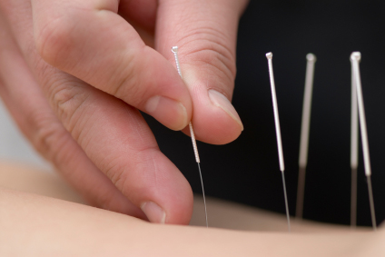
减肥的方法——针灸减肥
针灸减肥主要是通过传统的中医针灸方法，针灸身体相关穴位，达到调整机体内分泌的作用，而最终实现减肥。这种减肥方式相对安全可靠，通过人体相关的穴位，达到调整机体内分泌的作用，从而实现减肥的目的。而且针灸减肥被认为是利用传统的中医针灸方法进行减肥，对比其他的减肥方式优势是无痛，没有副作用，治疗方式简单等。

Slide 32
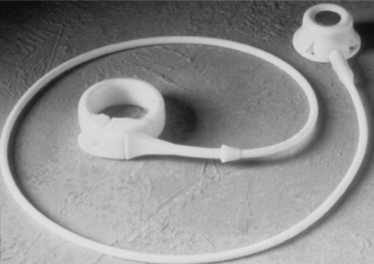
减肥的方法——手术减肥
胃部减肥手术是针对过于肥胖的人群所采取的胃部（缩胃）手术的统称。诸如：胃旁路手术，“遥控胃”手术，胃部箍环手术，胃束带手术等等。英国国家诊疗标准化研究所出台的指导意见说，胃束带手术适用于身高体重指数介于30至40之间具有严重健康问题或病态肥胖的人。但是减肥手术的健康风险也不容忽视。
手术有风险，
选择需谨慎！

Slide 33
减肥的方法——药物减肥
目前，减肥药物五花八门，药物减肥相对于绿色减肥来说,有一定的危险.因为药物减肥是通过进食减肥药、减肥茶或排油丸等药物去抑压食欲，阻止身体吸收营养及脂肪，将大量水份排出体外.好处是见效快而显著,不用节食和运动,少受一些因为减肥而带来的痛苦.弊端是对身体产生副作用.皮肤变得暗哑无光，身体内的细胞收缩，活动能力大大降低，影响体力和健康。
请勿滥用药物！

Slide 34
祝您身体健康！
谢谢！

